Slide 1
«Голос ребёнка» и пространство детской реализации
Муниципальное дошкольное образовательное учреждение «Детский сад №114» г. Ярославль
Подготовили:
воспитатели группы «Золушка»:
Васильева А.Н.
Потапова Н.В.

Slide 2
В новейшем издании программы «От рождения до школы» сохранены все достоинства предыдущих изданий и учтены новейшие достижения науки и практики отечественного и зарубежного дошкольного образования.
В шестом (инновационном) издании в основе своей сохранены цели, задачи и
содержание образовательной работы (чему учим).
Однако есть и изменения, связанные в первую очередь с образовательными технологиями (как учим).

Slide 3
Основные инновации шестого издания программы:
- Внесены изменения в распорядок дня, позволяющие больше времени отводить на свободные игры и самостоятельные занятия детей, проектную и событийную деятельность, на дополнительные занятия и пр.
- Введены новые элементы режима дня: утренний и вечерний круг.
-Вводятся новые образовательные технологии: пространство детской реализации, образовательное событие, утренний и вечерний круг и др.

Slide 4
Осуществляется переход на новый формат детско-взрослого взаимодействия, основанного на умении «слышать голос ребенка» и нацеленного на развитие детской инициативы.
По форме участия взрослого все виды детской
активности можно условно классифицировать
следующим образом:

Slide 5
Взрослый организует (занятия, кружки, секции)
Взрослый помогает (обогащенные игры в центрах активности)
Взрослый создает условия для самореализации (проектная деятельность)
Взрослый участвует в процессе наравне с детьми (событийная деятельность, образовательное событие)
Взрослый не вмешивается (самостоятельная игра)

Slide 6
Предлагается новый формат праздников, с опорой на детские интересы и детскую инициативу.
Существует несколько условий проведения мероприятия:
-Разнообразие форматов (концерт, квест, соревнования, выставка, спектакль, викторина, фестиваль).
-Участие родителей. Дети сидят не отдельно, а вместе с родителями, педагоги просят родителей подготовить детско-родительские выступления, устраивают
конкурсы для родителей.

Slide 7
-Поддержка детской инициативы. Необходимо, чтобы основная инициатива исходила от детей, и дети сами с помощью воспитателя планировали и продумывали праздник (во что наряжаться, кто будет выступать). Взрослый должен только помочь детям реализовать задуманное.
Но при этом такие праздники как Новый год и День Победы должны быть организованы взрослыми.

Slide 8
Подробно прописаны принципы организации развивающей предметно -пространственной среды, нацеленной на самостоятельные детские активности и возможность найти каждому ребенку занятие по интересам.
Для реализации требований программы пространство группы следует организовывать в виде хорошо разграниченных зон. В программе дается приблизительный перечень центров активности, очень подробно описываются принципы организации центров и перечень материалов для их наполнения.

Slide 9
Значительная часть освоения предметного содержания (знания, умения, навыки) проходит не только в формате фронтальных и подгрупповых занятий, но и в новых формах, таких как утренний круг, проектная деятельность, образовательное событие, обогащенные игры детей в центрах активности и др.
Предлагается новый формат взаимодействия с родителями, когда родители и воспитатели не «заказчик» и «исполнитель», а коллеги и партнеры, у которых общая задача — воспитание ребенка, при этом воспитатель, как профессионал, занимает экспертную позицию, а родитель прислушивается к мнению воспитателя и содействует ему по мере сил.

Slide 10
Создание ПДР (пространство детской реализации) как основного инструмента развития личности ребенка.
Новое понятие (ПДР) противоположно понятию ЗБР. Если в зоне ближайшего развития ребенок следует за взрослым, копируя его, то в ПДР взрослый следует за ребенком, помогает его активности.
Роль взрослого заключается не только и не столько в том, чтобы создать
наиболее разнообразную среду и услышать «голос ребёнка» сколько обеспечить процесс реализации ребёнком собственных идей, замыслов, переживаний. «Голос ребёнка» должен быть не просто услышан, он должен быть трансформирован в детскую идею, направлен на её реализацию и получил оформление в продукте.

Slide 11
Образовательное событие – это захватывающая игра, в которой участвуют и дети, и воспитатели, но «руководят» дети. Задача педагога предложить проблемную ситуацию, которая заинтересует детей. Дать им возможность разворачивать действие по своему пониманию, оказывая им деликатное содействие, избегая прямых указаний.

Slide 12
Типы образовательных событий:
По типу сюжета
- Реальный ( подготовка к спектаклю, изготовление атрибутов, декораций, приглашений)
- Игровой ( «Помогаем Бельчонку», «Спасаем зверей»,
«Путешествуем на Северный полюс»)
По наличию привязки к календарному времени («День Матери», «Масленица» и др.)

Slide 13
Не зависящие от времени года ( поиски клада, путешествия)
По способу организации (тематическая выставка, экскурсия,квест)
События, запланированные воспитателем.
События, спонтанно возникшие по инициативе детей.

Slide 14
Технологии, направленные на поддержку детской самостоятельности:
Предвосхищающая положительная оценка;
Ритуал планирования самостоятельной деятельности;
Три варианта;
Эксперимент ;
Игры‐представления ;
Использование социокультурного окружения .

Slide 15
Инновационный вариант может показаться, на первый взгляд, более сложным и труднореализуемым, однако на практике он, в конечном счёте, более удобен и интересен всем - и детям, и родителям, и воспитателям, и администрации.

Slide 16
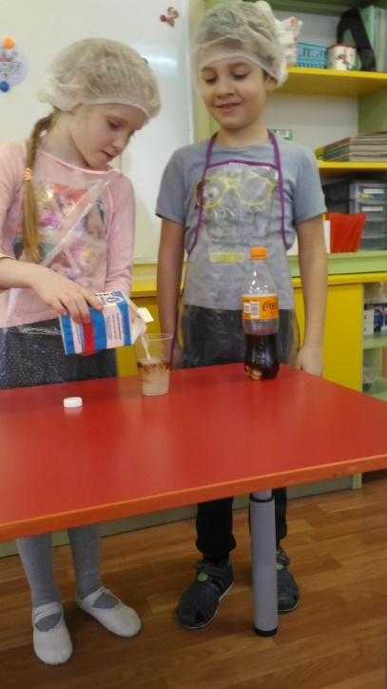
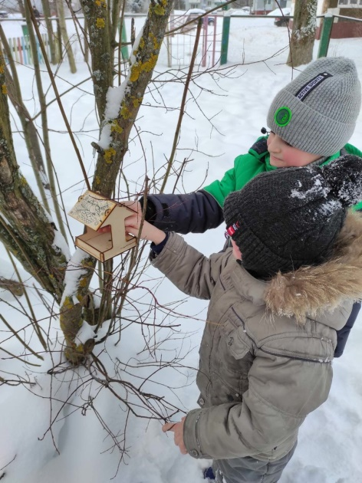
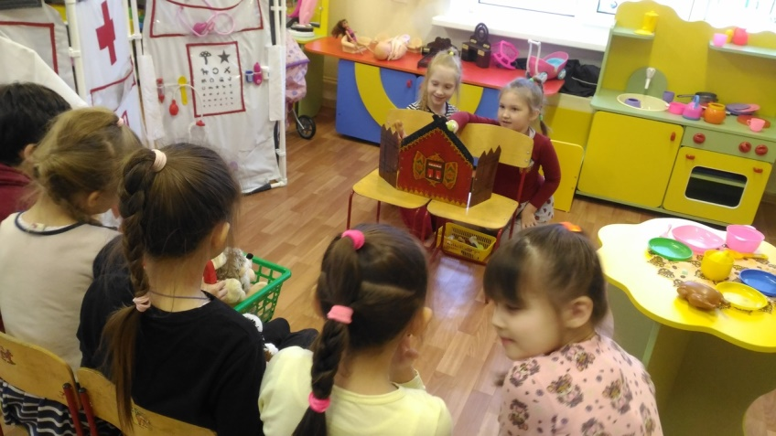
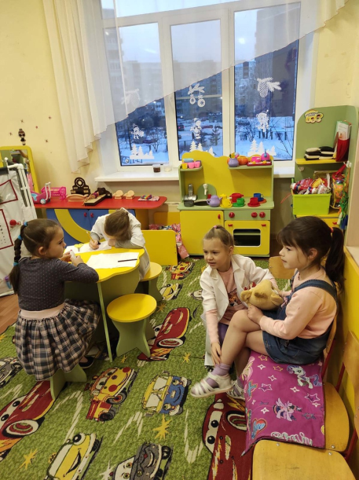
Фотопримеры:

Slide 17
Спасибо за внимание!

